Slide 1
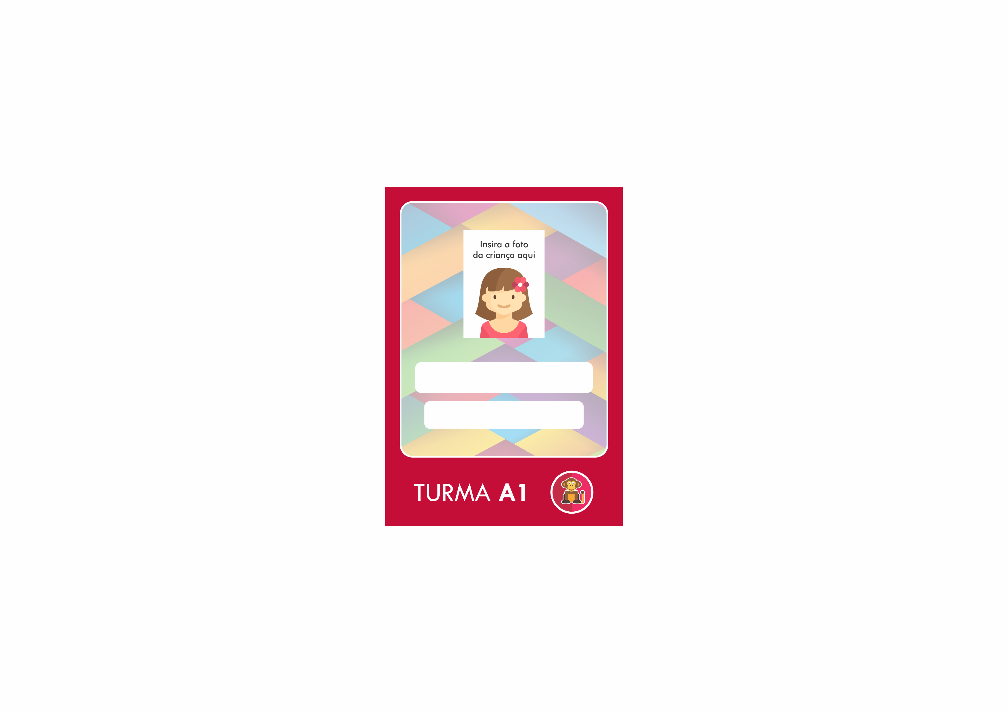
1º NOME (TODO EM LETRA MAIÚSCULA)
Sobrenome

Slide 2
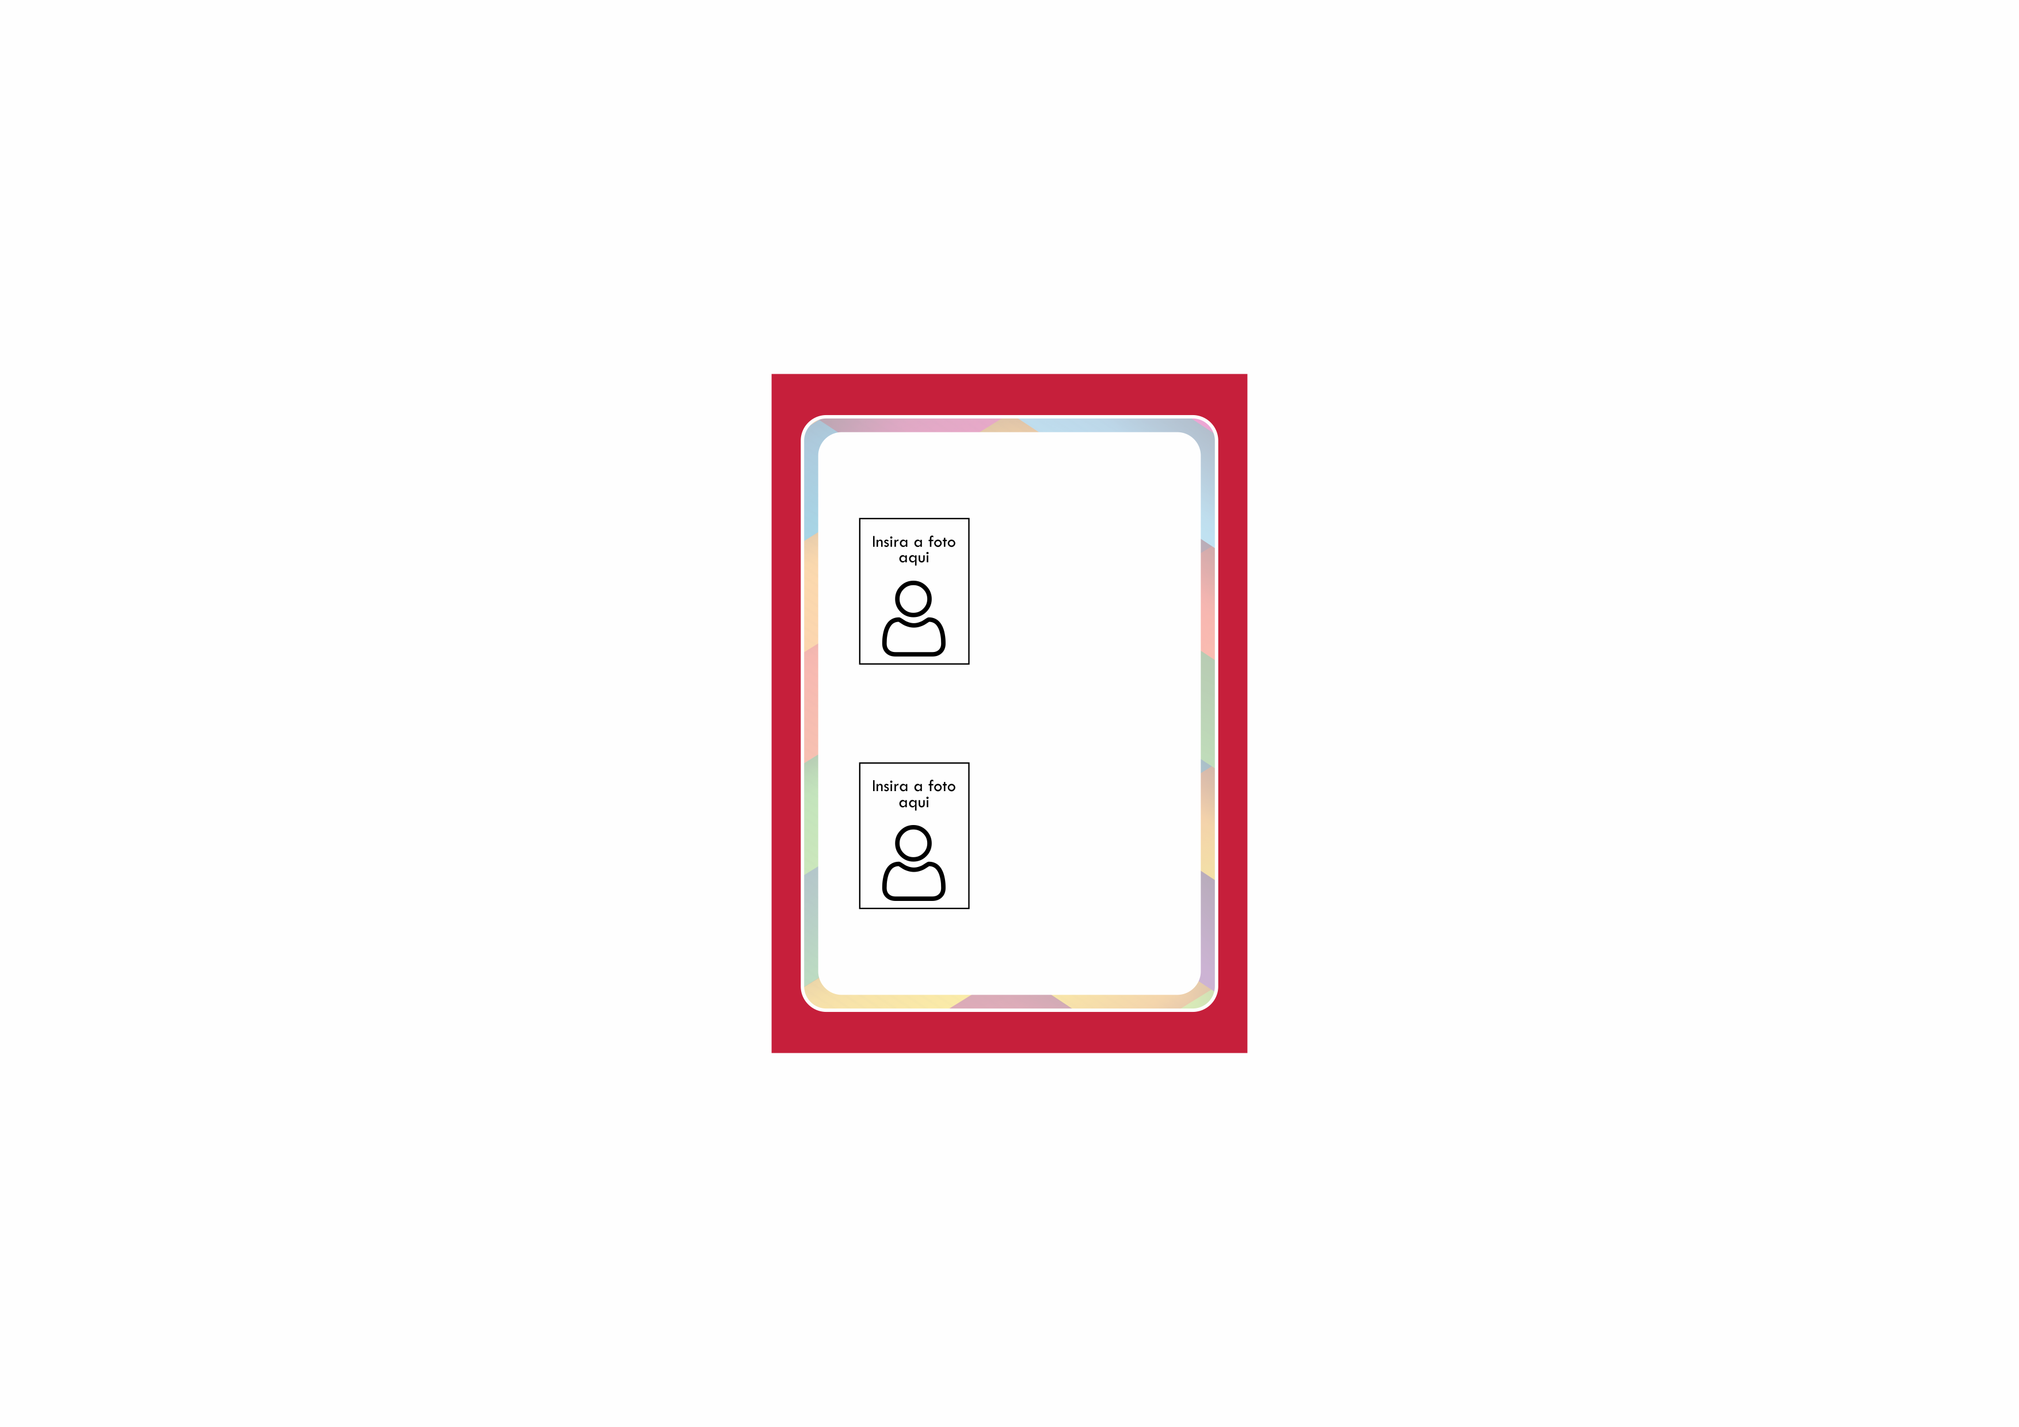
Nome completo de quem frequentemente buscará a criança no Colégio
Nome completo de quem frequentemente buscará a criança no Colégio

